Slide 1

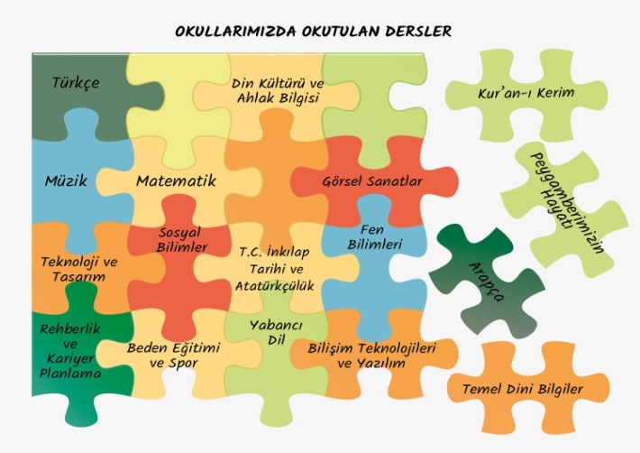
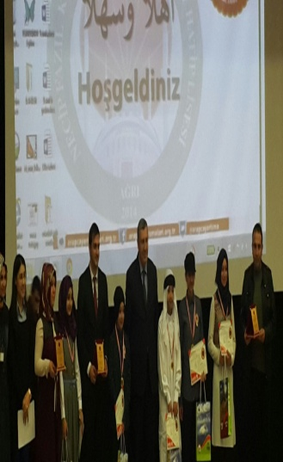
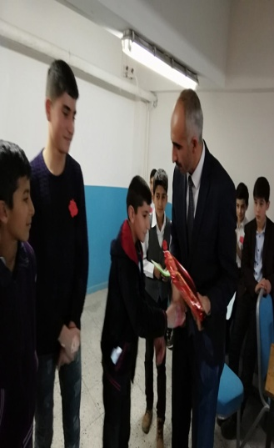

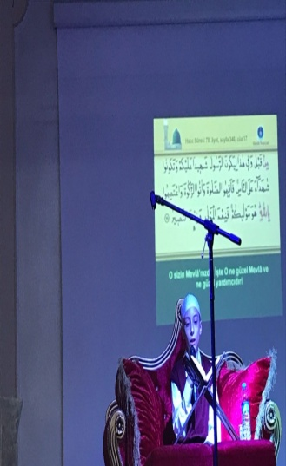
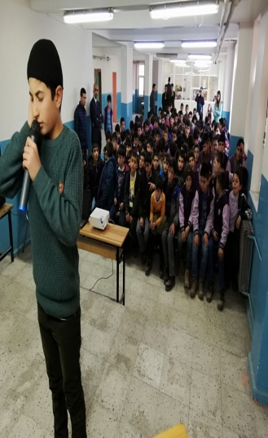
NEDEN İMAM HATİP
YARIŞMALARIMIZ
ELEŞKİRT İMAM HATİP
ORTAOKULU
-Türkçe, Matematik, Fen Bilimleri, Sosyal Bilgiler, İngilizce derslerinin yanında Kur’an-ı Kerim, Arapça, Hz. Muhammed’in Hayatı gibi dersleri alma imkânı.
-Sportif, Sanatsal ve Kültürel Faaliyetleri
-Her ay yapılan deneme sınavları
-Etkileşimli sınıfları ile aktif ders ortamları
-Bilişim Laboratuvarı
-Görsel Sanatlar Atölyesi
-Fen Laboratuvarı
-Çeşitli gezi, gözlem etkinlikleri
-Yenilenen kız ve erkek mescitleri
-Her ay düzenlenen değerler eğitimi kapsamında ‘Öğrenci Sohbetleri’
…ile Fen Bilimleri ve Sosyal Bilimler ile Dini Dersleri bir arada alma imkanı sunan;
-Fen Liseline öğrenci gönderen ;
Fırsat ve imkânlardan yararlanabilmek için tercihiniz Eleşkirt İmam Hatip Ortaokulu olsun…
Web: eleskirtiho.meb.k12.tr
Ayrıntılı Bilgi M. Nuri Kaya Tel:05064077874
(Okul Müdürü)
Arapça Şarkı Yarışması
Bilgi Yarışması
Ebu Hureyre (ra)'den rivayet edildiğine göre, Rasûlüllah (sav) şöyle buyurdu:
"İnsanoğlu öldüğü zaman, bütün amellerinin sevabı da sona erer. Şu üç şey bundan müstesnadır: Sadaka-i câriye, istifade edilen ilim, kendisine dua eden hayırlı evlat."
Kur’an Yarışması
Ezan Yarışması

Slide 2
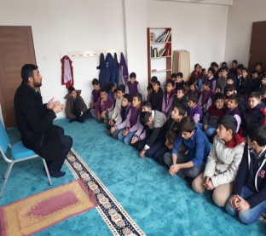
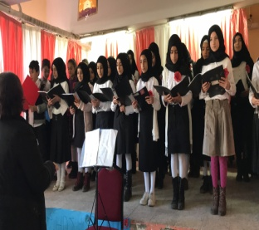
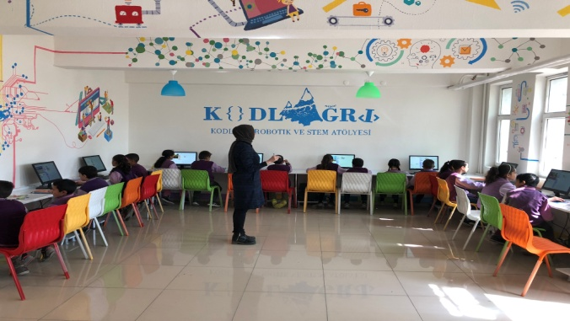
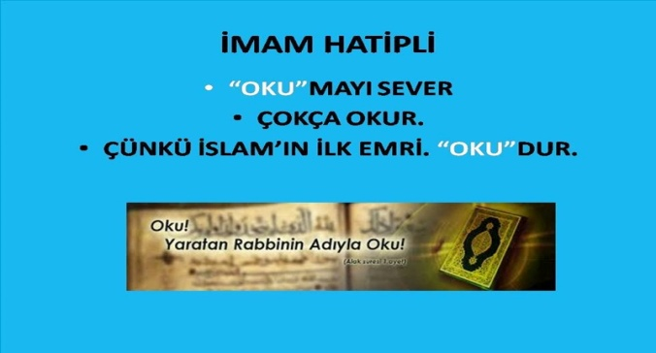
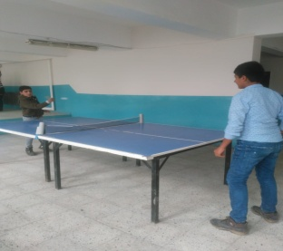
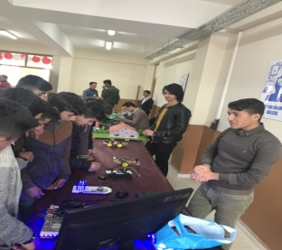
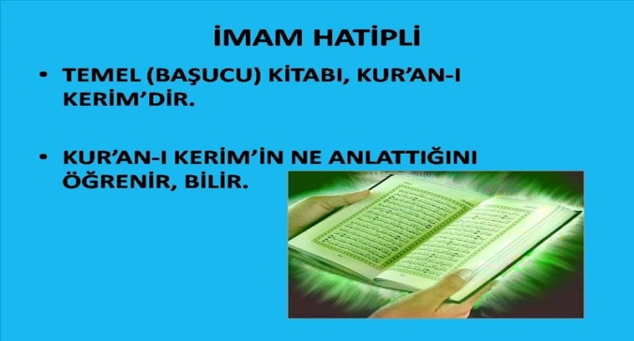
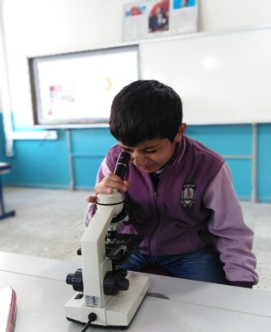
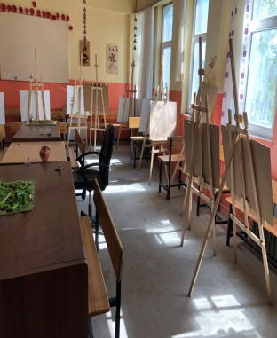
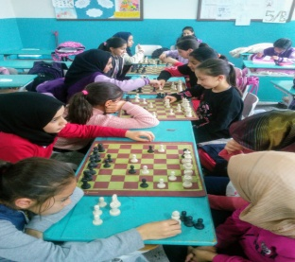
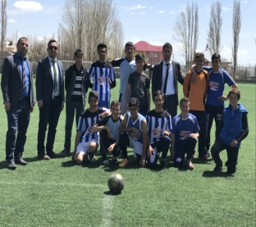

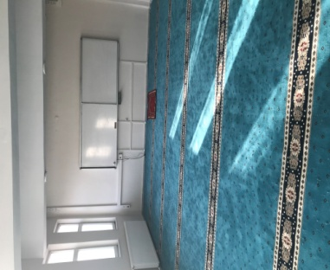
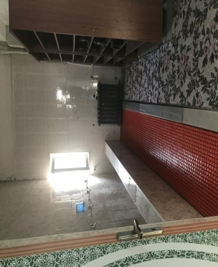
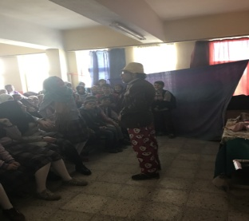
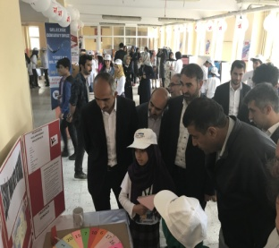
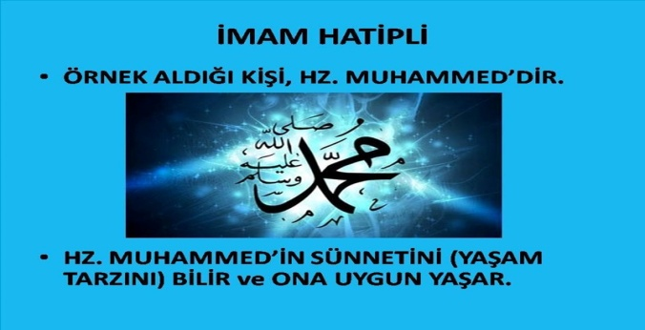
ETKİNLİKLERİMİZ
FİZİKSEL ALANLARIMIZ
NEDEN İMAM HATİP
Değerler Eğitimi
Koro Çalışmaları
Bilişim Sınıfı
Masa Tenisi Turnuvası
Geziler
Fen Laboratuarı
Görsel Sanatlar Sınıfı
Zeka Oyunları
Futbol Turnuvası
Tiyatro Etkinliği
Bilim Fuarları
Mescid
Abdest Alma Yeri

